Slide 1
청주시 생활폐기물 배출현황 및
안정적 처리 계획
2019. 7.
환경관리본부 자원정책과

Slide 2
[목차]
Ⅰ.
폐기물 개념 및 분류
Ⅱ.
생활폐기물의 배출 현황 및 처리 처계
Ⅲ.
시민의식 개선을 위한 노력
3.
Ⅳ.
안정적 처리를 위한 기반시설 확충 현황
Ⅴ.
향후 정책방향

Slide 3
Ⅰ
폐기물의 개념 및 분류

Slide 4
1. 폐기물 관련 법령 (1)
폐기물 관련 법령 체계
폐기물 관련 법령 주요내용
재활용 관련
처리 관련
법 률 명 | 주 요 내 용
1.폐기물관리법 | 폐기물 개념 및 분류 처리기준, 처리시설, 처리업 허가 폐기물 수출입 신고, 폐기물재활용 신고
2.자원의 절약과 재활용촉진에 관한 법률 | 포장폐기물, 1회용품 발생 억제 폐기물 부담금, 생산자책임재활용제도
3.건설폐기물의 재활용 촉진에 관한 법률 | 건설폐기물 처리기준, 처리업 허가 순환골재 품질기준
4.전기.전자제품 및 자동차의 자원순환에 관한 법률 | 유해물질 사용제한 및 재질 구조개선 품목별 재활용 목표율 등
5.폐기물국가간이동및 그 처리에 관한 법률 | 유해폐기물 수출.입 허가 폐기물반출명령 등
6.폐기물처리시설 설치촉진 및 주변지역 지원 등에 관한 법률 | 산단, 택지개발 시 폐기물처리시설 설치 처리시설 주변영향지역 지원
2.자원재활용법
1.폐기물관리법
4.전자제품등
자원순환법
6.폐기물시설
촉진법
3.건설폐기물법
5.국가간이동법

Slide 5
2. 폐기물 관련 법령 (2)
◆ 『자원순환기본법』제정 – 2016. 5.29. 제정, 2018. 1. 1. 시행
◆ 제1차 자원순환기본계획 (2018~2027) - 2018. 9월 수립
(목적) 자원의 효율적 이용, 폐기물의 발생 억제 및 순환이용의 촉진 등에
관한 중장기 정책목표와 방향 제시
(비전 및 목표)
비전 |  | 자원의 선순환으로 지속가능한 순환경제 실현
목표 |  | <폐기물 발생량(원단위)> 20% 감축 * 95.5 → 76.4 톤/십억 원 | <순환이용률> 70.3 → 82.0% | <최종처분율> 9.1 → 3.0%
- (정책방향) 감량-재사용-재활용-에너지재활용-안전처리등 우선순위 명확화
- (추진주체) 정부, 지자체, 시민사회, 주민 등 국민 참여 거버넌스 확립
※ 현재 충청북도 자원순환기본계획 시행계획 수립중

Slide 6
3. 폐기물의 정의
폐기물관리법(2018.5.29.시행, 법률 제15103호)
폐기물의 법률적 개념(폐기물관리법 제2조제1호)
쓰레기, 연소재, 오니, 폐유, 폐산, 동물사체 등으로서 사람의 생활이나 사업활동에 필요하지 아니하게 된 물질
생활폐기물
사업장폐기물 외의 폐기물 (가정생활폐기물, 5톤미만 사업장폐기물)
사업장폐기물
대기환경보전법, 물환경보전법 또는 소읍진동관리법에 따라 배출시설을 설치,운영하는 사업장이나 그 밖에 대통령령으로 정하는 폐기물
지정폐기물
사업장폐기물중 폐유, 폐산 등 주변 환경을 오염시킬 수 있거나 의료폐기물 등 인체에 위해를 줄 수 있는 해로운 물질로서 대통령령으로 정하는 폐기물
의료폐기물
보건, 의료기관, 동물병원, 시험, 검사기관 등에서 배출되는 폐기물 중 인체에 감염 등 위해를 줄 우려가 있는 폐기물과 인체조직 등 적출물, 실험 동물의 시체 등 보건, 환경보호상 특별한 관리가 필요하다고 인정되는 폐기물

Slide 7
4. 재활용의 정의
폐기물관리법(2018.5.29.시행, 법률 제15103호)
"재활용"이란 다음 각 목의 어느 하나에 해당하는 활동을
말한다.
가. 폐기물을 재사용ㆍ재생이용하거나 재사용ㆍ재생이용 할
수 있는 상태로 만드는 활동 ☞ 물질 재활용
나. 폐기물로부터 「에너지법」 제2조제1호에 따른 에너지를
회수하거나 회수할 수 있는 상태로 만들거나 폐기물을
연료로 사용하는 활동으로서 환경부령으로 정하는 활동
☞ 에너지 재활용

Slide 8
5. 폐기물의 분류
폐기물 분류 체계 : 발생원, 발생특성, 유해성, 성상
[기준]
발생원별 관리형태
발생특성 및 유해성
성질과 상태
생활폐기물
사업장배출시설계폐기물
(배출시설 발생)
폐기물
사업장일반폐기물
사업장생활계폐기물
(배출시설계 이외)
사업장폐기물
건설폐기물
지정폐기물

Slide 9
Ⅱ
생활폐기물의 배출현황 및 처리체계

Slide 10
1. 생활폐기물의 처리 방법 근거 규정
폐기물관리법(2018.5.29.시행, 법률 제15103호)
▣ 제14조 (생활폐기물의 처리 등)
①특별자치시장, 특별자치도지사, 시장ㆍ군수ㆍ구청장은 관할 구역에서 배출되는 생활폐기물을 처리하여야 한다.
②특별자치시장, 특별자치도지사, 시장ㆍ군수ㆍ구청장은 해당 지방자치단체의 조례로 정하는 바에 따라 대통령령으로 정하는 자에게 제1항에 따른 처리를 대행하게 할 수 있다.
▣ 제15의2조 (음식물류 폐기물 배출자의 의무 등)
① 음식물류 폐기물을 다량으로 배출하는 자로서 대통령령으로 정하는 자는 음식물류 폐기물의 발생 억제 및 적정 처리를 위하여 관할 특별자치시, 특별자치도, 시ㆍ군ㆍ구의 조례로 정하는 사항을 준수하여야 한다.
청주시에서 발생된 생활폐기물의 처리는 “청주시 폐기물관리 조례”에 따름

Slide 11
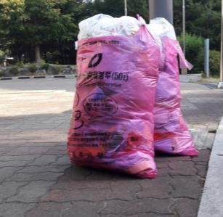
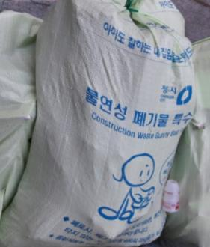
2. 종량제(가연성, 불연성)폐기물 배출현황 및 처리체계
◆ 종량제(가연성, 불연성) 쓰레기 배출현황
(단위:톤/일)
구분 | 2013년 | 2014년 | 2015년 | 2016년 | 2017년 | 2018년
계 | 292 | 354 | 322 | 449 | 467 | 366
가연성 | 212 | 260 | 298 | 346 | 347 | 340
불연성 | 80 | 94 | 24 | 28 | 27 | 26
기타 |  |  |  | 75 | 93
◆ 종량제(가연성, 불연성) 쓰레기 처리체계
가연성
수거함 문전배출
직영 또는 대행업체 수거
소각장 소각처리
소각재 매립(매립장)
불연성
수거함 문전배출
직영 수거
매립장 매립처리
◆ 종량제(가연성, 불연성) 쓰레기 배출 및 처리시 문제점
1인가구 증가에 따른 종량제쓰레기 증가
· 1인당 하루평균 쓰레기 발생량 (종량제) : 4인가구 1인당 103g 1인가구 1인당 207g
종량제 봉투내 재활용품, 음식물 등 분리배출하지 않고 한꺼번에 담아 배출
· 종량제봉투내 물리적 조성비 : 플라스틱류 24.3%, 종이류 41%, 음식물류 10% 등
-각종 공사장 폐기물 배출시 5톤이상은 사업장폐기물로 처리하여야 하나,
종량제 마대로 배출하는 사례 발생

Slide 12
3. 대형폐기물 배출현황 및 처리체계
◆ 대형폐기물 배출현황
(단위:톤/일)
구분 | 2016년 | 2017년 | 2018년
대형폐기물 | 33.6 | 54.5 | 46.4
◆ 대형폐기물 처리체계
대행폐기물 신고 후 배출(스티커)
직영 수거
소각장 소각 (일부위탁) 매립장 매립
재생
불가
재생
가능
재활용센터 방문수거
수리,수선
전시, 판매
폐가전제품은 전자제품자원순환공제조합(1599-0903)에서 수거 처리
◆ 대형폐기물 배출 및 처리시 문제점
대형폐기물 일부는 민간위탁 처리되고 있음 (2018년 6,875톤)
· 우리시의 폐기물 배출량은 소각시설의 소각용량을 초과하지는 않으나, 소각시설 정기점검
등으로 생활폐기물을 포함한 대형폐기물 전량 처리에 어려움 (부득이 민간위탁처리)

Slide 13
4. 음식물류 폐기물 배출현황 및 처리체계
◆ 음식물류 폐기물 배출현황
(단위:톤/일)
구분 | 2013년 | 2014년 | 2015년 | 2016년 | 2017년 | 2018
음식물류 폐기물 | 154 | 202 | 241 | 230 | 254 | 183
◆ 음식물류 폐기물 처리체계
가정 및 일반식당
RFID, 수거용기 배출
대행업체 수거
음식물자원화시설
(재활용처리)
퇴비(무상제공)
음폐수(하수처리)
다량배출사업장
수거용기 배출
민간폐기물 운반업체수거
민간재활용업체 재활용처리
◆ 음식물류 폐기물 배출 및 처리시 문제점
소득증가, 1인가구 증가, 배달음식문화 등으로 음식물류 폐기물 지속적 증가
음식물자원화시설 용량 초과 배출분에 대하여 민간위탁처리중
원룸지역 등에서는 음식물을 분리하지 않고 가연성, 재활용품 등과
혼재하여 무분별한 배출

Slide 14
5. 재활용품 배출현황 및 처리체계
◆ 재활용품 배출현황
(단위:톤/일)
구분 | 2013년 | 2014년 | 2015년 | 2016년 | 2017년 | 2018년
재활용품 | 432 | 483 | 344 | 439 | 299 | 292
◆ 재활용품 처리체계
지정장소에 분리배출
민간업체 수거
민간폐기물 재활용업체
공동주택
문전배출
직영 또는 대행업체 수거
청주재활용 선별센터 (분류)
민간폐기물 재활용업체
단독주택
◆ 재활용품 배출 및 처리시 문제점
소비생활 패턴의 변화 등으로 플라스틱 등 사용 증가
· 1인당 연간 포장용 플라스틱 사용량 세계 2위, 배달음식문화 확산 등
- 지난해, 중국의 24종 재활용 쓰레기 수입 전면 금지로 플라스틱 대란 촉발
재활용 처리비용 상승으로 불법 수출한 폐기물 국내반송, 쓰레기 방치 사례 발생
재활용하려면 배출시 분리배출을 철저히 해야하나, 대부분 이물질 포함 배출
· <플라스틱 재활용하려면> 1. 이물질 없어야 하고 (깨끗이 비우고, 씻고, 라벨 등을 제거)
2. 성상이 단일해야 하며 (PP, PE, PET, PVC 등 매우 다양)
3. 색상이 균일해야 함

Slide 15
Ⅲ
시민의식 개선을 위한 노력

Slide 16
시민의식 개선을 위한 노력
1. 찾아가는 시민설명회
가. 추진기간 : 2019년중
나. 참여대상 : 각 읍면동 직능단체 회원 및 지역주민 등
다. 교육강사 : 청주시환경관리원노조위원장 유용관
라. 교육내용
- 페기물의 종류와 성상별 배출방법
- 생활폐기물 감량 및 분리배출, 재활용 실천사항
2. 어린이 환경교육
가. 추진기간 : 2019. 3월 ~ 12월
나. 교육대상 : 관내 어린이집, 유치원
100개소/12,955명
라. 교육내용
- 환경에 대한 기초질서
- 올바른 쓰레기 배출방법
- 재활용 분리배출 체험
- 음식물쓰레기 줄이기
- 아나바다 장터 체험

Slide 17
시민의식 개선을 위한 노력
3. 어린이 재활용 분류배출 체험학습
가. 추진기간 : 2019. 4월 ~ 11월 (50회)
나. 인 원 : 5,000여명 (어린이집)
다. 장 소 : 광역소각시설 홍보관, 소각장, 선별센터
라. 교육내용
- 재활용 분류배출 체험 교육
- 소각장 및 재활용업체 견학
4. 아나바다 거리장터 운영
가. 추진기간 : 2019. 4월 ~ 11월 (총9회 이상)
나. 장 소 : 오송 호수공원, 흥덕구청 주차장 옆
라. 사업내용
- 재활용 나눔장터, 물물교환
- 우유팩, 폐건전지, 폐휴대전화 모으기 캠페인
- 자원 재활용 홍보 등

Slide 18
시민의식 개선을 위한 노력
5. 시민 홍보활동
가. 올바른 쓰레기 배출요령 등 홍보
안내책자 제작 : 연간 2,000부
안내판(공동주택 부착용) : 800개
외국어 리플렛 (영어,중국어,일본어) : 30,000부
청주시민신문 수시 게재
나. 시민홍보를 위한 캠페인 활동 (각 구청별)
서원구, 대학가 쓰레기배출 홍보 캠페인
청원구, 불법투기 사진전

Slide 19
Ⅳ
안정적인 처리를 위한 기반시설 확충 현황

Slide 20
1. 청주시 광역매립장
기존 광역매립장의 안정적인 유지, 관리
◆ 사업위치 : 흥덕구 강내면 학천리 9-1번지 일원
◆ 매립기간 : 2001. 1월 ~ 2019. 12월
◆ 매립면적 : 199,640㎡
◆ 매립용량 : 1,674,000㎡
◆ 일일반입량 : 120톤/일 (43,000톤/년)
◆ 사업내용 : 광역매립장의 안정적인 유지, 관리
- 광역매립장 주변지역 환경상 영향조사, 3단제방 설치공사, 사용기간 연장 협의 등

Slide 21
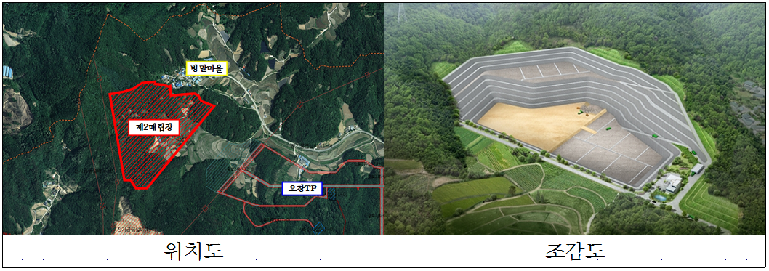
2. 청주시 제2매립장 조성사업
최종 매립시설의 확보로 청주시 생활폐기물의 안정적·위생적 처리를 통한 폐기물
관리의 신뢰 및 주민만족도 제고
◆ 사업위치 : 청원구 오창읍 후기리 474번지 일원
◆ 사업기간 : 2013. ~ 2022.
◆ 사업규모 : 매립용량 1,100,000㎥
◆ 총사업비 : 41,100백만원 (국 9,400 / 도 2,193 / 시 29,507)
◆ 추진상황
- 2013. 8. : 청주시 제2매립장 입지선정계획 결정, 공고
- 2016. 6. : 입지 결정 고시 (오창읍 후기리)
- 2016. 8. ~ 12. : 기본계획용역
- 2018. 4. : 기본 및 실시설계용역 착수
- 2019. 2. : 토지 보상계획 공고
- 2019. 8. ~ 2022. 2. : 공사 (예정)

Slide 22
3. 청주시 광역소각시설
청주권 광역소각시설 (1호기)
◆ 위 치 : 흥덕구 가로수로 969-1 일원
◆ 공사기간 : 2006년 9월 ~ 2009년 3월
◆ 소각용량 : 소각로 200톤/1일 1기 (스토커식)
◆ 총사업비 : 82,667백만원 (국비 25,830 / 도비 1,486 / 시비 55,351)
◆ 주요설비 : 소각동, 관리동, 정비 세차동, 경비계량동, 굴뚝(120m) 등
2) 청주권 광역소각시설 (2호기)
◆ 위 치 : 흥덕구 휴암동 388-2번지 일원
◆ 공사기간 : 2012년 9월 ~ 2015년 6월
◆ 소각용량 : 소각로 200톤/1일 1기 (스토커식)
◆ 총사업비 : 56,749백만원 (국비 22,882 / 도비 2,288 / 시비 31,579)
◆ 주요설비 : 소각 및 관리동, 대형폐기물 반입장, 계량대, 벽천시설 등

Slide 23
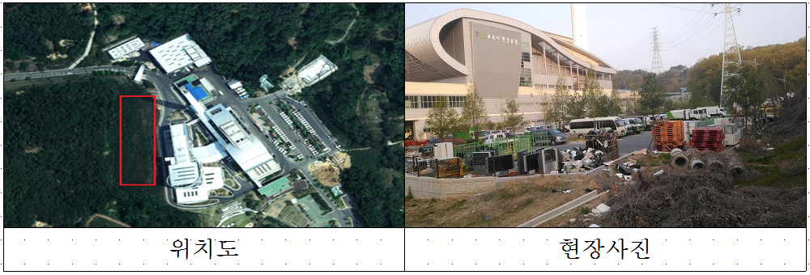
4. 청주시 재활용 선별센터 조성사업
재활용품 반입물량 증가분을 체계적으로 처리하기 위하여 재활용 선별센터를 증축하여
안정적인 재활용품 분리선별 시스템 구축 및 자원재순환 도모
◆ 사업위치 : 흥덕구 휴암동 338번지 일원
◆ 사업기간 : 2019 ~ 2022
◆ 사업규모 : 50톤/일 (기존시설 50톤/일)
◆ 사업내용 : 재활용품 선발장, 감용동, 보관창고 설치 등
◆ 총사업비 : 10,950백만원 (국 3,285 / 시 7,665)
◆ 추진상황
- 2017. 9. : 재활용 선별센터 신축 및 운영 검토
- 2018.11. ~ 2019. 5. : 타당성 조사 및 기본계획 수립 연구용역
- 2019. 1. ~ 2019.12. : 사전행정절차 이행 및 국비신청
- 2020. 1. ~ 2020.12. : 기본 및 실시설계
- 2021. 1. ~ 2022.12. : 공사착공 및 준공

Slide 24
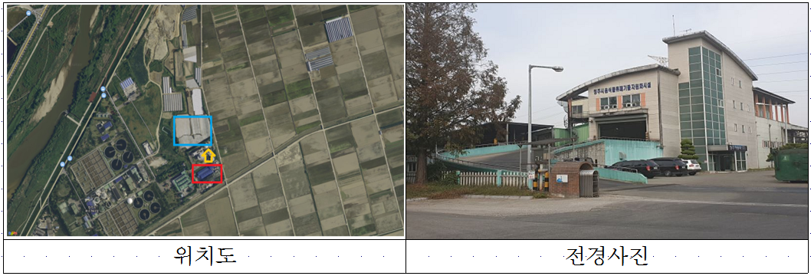
5. 음식물류폐기물 자원화시설 신설사업
음식물류폐기물 증가에 따른 처리용량 확보 및 노후된 음식물류폐기물 공공처리시설 현대화를 통한 안정적인 음식물류폐기물 처리 및 자원재순환 체계 확립
◆ 사업위치 : 흥덕구 신대동 625번지 일원 (하수처리장부지내) 일원
◆ 사업기간 : 2020 ~ 2022
◆ 사업규모 : 부지 27,008㎡, 200톤/일 (기존시설 170톤/일)
◆ 사업내용 : 음식물류폐기물 자원화시설 신설
◆ 총사업비 : 48,500백만원 (국 11,550 / 시 36,950)
◆ 추진상황
- 2017. 4. : 사업계획 수립
- 2017. 5. : 예비타당성 연구 완료
- 2017.12. ~ 2018. 6. : 자원화시설 기술진단 용역 실시
- 2019. 3. ~ 2019. 8. : 타당성 조사 및 기본계획 연구용역
- 2020. 1. ~ 2020.12. : 기본 및 실시설계
- 2021. 1. ~ 2022.12. : 공사 착공 및 준공

Slide 25
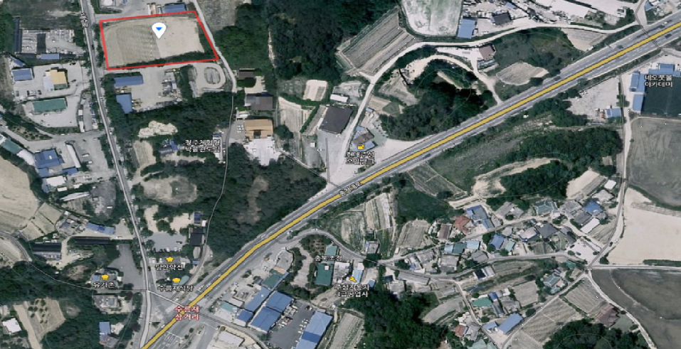
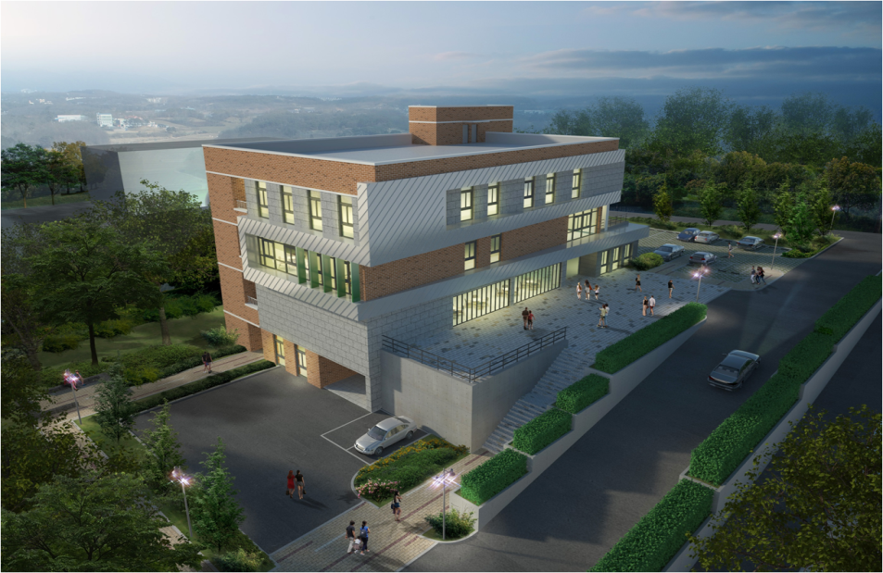
6. 청주시 새활용시민센터 신축
통합 청주시에 걸맞는 재활용 및 업사이클 기능을 수행하는 새활용시민센터 신축
시민들의 자원재활용 활성화 거점센터로 육성
◆ 사업위치 : 청원구 내수로 28 (주성동)
◆ 사업기간 : 2017 ~ 2019
◆ 사업규모 : 연면적 2,320.72㎡ (지하1층, 지상3층), 부지면적 3,553㎡
◆ 사업내용 : 업사이클 기능, 재활용센터 기능 동시 수행
◆ 총사업비 : 6,700백만원 (국 2,400 / 도 1,020 / 시 3,280)
◆ 추진상황 : 신축 공사중 (2019년 10월 개관예정)
기능별 | 공간별 | 공간활용 계획 | 기능별 | 공간별 | 공간활용 계획
재활용 센터 | 지하1층 | 재활용센터 하역장, 작업장, 기계실 | 업사이클 센터 | 지상2층 | 홍보실, 전시실, 시민 자율경매장
 | 지상1층 | 판매장, 소재은행, 사무실, 수유실 |  | 지상3층 | 공방(6개소), 실습실, 교육관

Slide 26
Ⅴ
향후 정책방향

Slide 27
1. 쓰레기줄이기 강력 추진
쓰레기줄이기 시민 생활실천운동(가칭)
가. 추진방침
- 최근 쓰레기 발생 증가에 따라 처리 한계에 대비하기 위하여 원천적인 쓰레기
줄이기 시책 발굴, 추진
- 많은 시민들이 공감하고 자발적으로 참여할수 있는 쓰레기줄이기 실천운동 전개
나. 주요내용 (예정)
- 쓰레기 줄이기 정책 시민제안 공모 (2019. 10월중)
- 시 직능단체, 시민단체 등과 함께 쓰레기 줄이기 시민생활실천운동 전개
- 쓰레기줄이기 시민생활실천사항(예시)
·일회용컵 대신 텀블러 사용하기
·일회용 비닐봉지 대신 장바구니 사용하기
·배달음식 일회용 용기 사용 자제 (일회용 수저대신 개인 수저 사용하기)
·관공서, 민간단체 회의시 일회용품 사용 금지

Slide 28
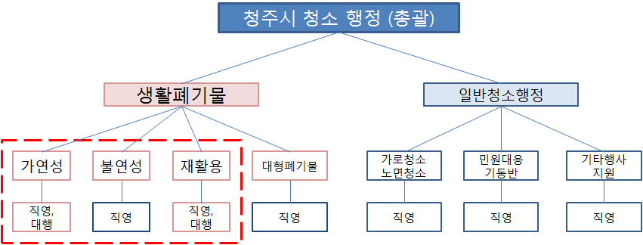
2. 생활쓰레기 수거체계 확립 (1)
생활쓰레기 수거체계 확립 (책임구역제 도입)
가. 현행 청주시 청소행정 추진체계
○ 생활폐기물 수집운반 : 성상별, 주택종류별 수거 체계
- 가연성, 재활용 : 직영(환경관리원), 대행업체 혼합 운영 (구역 중첩)
- 불연성, 대형폐기물 : 직영(환경관리원)
○ 일반청소행정 분야 (전체 직영)
- 가로청소, 노면청소, 불법투기 단소계도(기동반, 민원대응) 등
나. 현 생활폐기물 수거 체계 문제점
- 동일한 종류의 업무(가연성, 재활용)를 직영과 대행으로 나누어 운영
- 한 권역내에 단독주택, 공동주택을 각각 직영 및 대행사업자가 나누어
담당하고 있어 수거동선 중첩, 책임소재에 불분명, 청소주체 혼란으로 시민불편

Slide 29
2. 생활쓰레기 수거체계 확립 (2)
생활쓰레기 수거체계 확립 (책임구역제 도입)
다. 책임구역제 도입
- 책임구역제란 : 생활폐기물의 성상, 주택종류와 관계없이 맡겨진 구역안에 있는 모든 폐기물(불법투기물, 잔재물 포함)의 수집, 운반을 책임지는 것
- 대상 폐기물 : 가연성, 불연성, 재활용
* 대행폐기물, 가로청소(노면청소) 등은 직영(환경관리원)이 전담
- 책임구역제 2021년 본격 도입, 추진
·2019 하반기 : 직영부문 조직진단을 통한 적정 인원 및 장비 도출 (연구용역)
·2020년 : 2021~2022년 생활폐기물 수집운반 대행구역 조정 및 원가산정 용역시
책임구역제 도입을 전제로 용역 수행
·2021~2022년 : 책임구역제 도입을 통한 생활폐기물 대행업체 계약 체결 및
직영(환경관리원) 재배치
준비단계
도입

Slide 30
3. 친환경적 기반시설 확충
1) 청주시 2매립장 조성사업
매립장 조성시 산지 훼손 최소화로 생태계 유지 노력
위생적인 처리를 통하여 주변지역 환경영향 최소화
매립후, 친환경 주민편의시설로 이용 가능토록 조성
2) 청주시 재활용 선별센터 조성사업
자동선별시스템 도입을 통한 시설 선진화
재활용률 제고를 통한 쓰레기 감량 및 자원
재순환 관리
3) 청주시 음식물류 폐기물 자원화시설 신설
바이오에너지화 및 친환경퇴비 생산을 통한 자원선순환
체계 확립
- 위생적인 처리로 주변지역 환경영향 최소화
4) 청주시 새활용시민센터 신축
중부권 자원재활용 활성화 거점센터로 육성
업사이클 작품 창작 및 전시판매, 체험활동, 시민교육 및
홍보 등 자원순환을 위한 다목적 공간
자원재활용 및 자원순환 프로그램 운영을 통한
자원순환 문화 확산

Slide 31
4. 맑고 깨끗한 청주만들기 지속 전개
1) 생활쓰레기 배출 및 수거체계 확립
각 가정에서 생활폐기물 ‘일몰 후 배출’ 유도
300세대 미만 공동주택 재활용 쓰레기 공공수거 추진
RFID기반 개별계량기 확대 설치 (2018년 55% 2019년 65%)
클린하우스 활성화 (13개소 운영)
주택분리수거함 설치, 운영 (58개소 90개소 확대)
폐형광등, 폐전지 수거함 및 보관함 보급
2) 불법쓰레기 투기 방지 및 취약지 기동 청소
불법투기 주야간 상시 및 수시 단속
불법쓰레기 취약지역 노인일자리 전담제 운영
불법투기 감시 CCTV 설치 운영 (72대)
불법쓰레기 시민 자율감시단 운영
3) 시민의식 개혁 운동
아나바다 거리장터 확대 운영
재활용품수집 경진대회 확대추진 (2018년 40개기관 2019년 100개기관)
음식물쓰레기 제로운동 추진 (일반음식점 100여개소)
종이팩 교환사업 (화장지 지급) 지속 전개
시민중심 눈높이 맞춤 교육 실시

Slide 32
감사합니다

